Slide 1
Gevecht om water in Midden-Oosten
§5

Slide 2
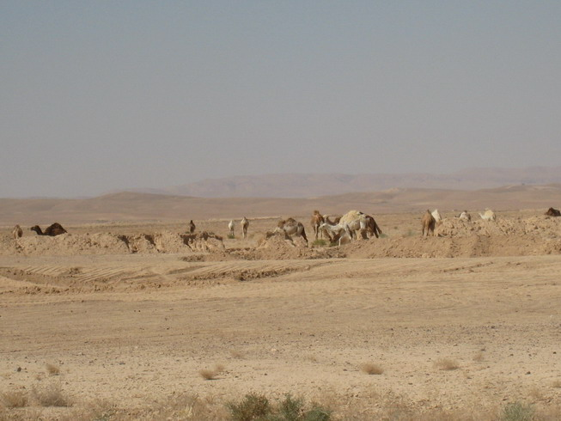
Steppe en woestijnklimaat
Weinig regen, weinig bewolking, veel zon
Meer verdamping dan neerslag in de zomer
Notes:
Grootste gedeelte midden oosten heeft dit klimaat

Slide 3
Steppe en woestijnklimaat
Weinig regen, weinig bewolking, veel zon
Meer verdamping dan neerslag in de zomer
Neerslag – verdamping = nuttige neerslag

Slide 4
Israël vs. Nederland
Nederland
Israël
750mm per jaar
600 mm per jaar

Slide 5
Israël vs. Nederland
Nederland
Israël
750mm per jaar
Gematigd zeeklimaat(milde winters, milde zomers en neerslag het gehele jaar
600 mm per jaar

Slide 6
Israël vs. Nederland
Nederland
Israël
750mm per jaar
Gematigd zeeklimaat(milde winters, milde zomers en neerslag het gehele jaar
600 mm per jaar
Middellandse zeeklimaat(warme, droge zomers en zachte, vochtige winters)

Slide 7
Aquifer
Een aquifer, van het Latijn voor water en dragen is een watervoerende laag in de ondergrond (bijvoorbeeld zand).

Slide 8
Israël en aquifer
Afhankelijk van drie grondwatervoorraden:

Slide 9
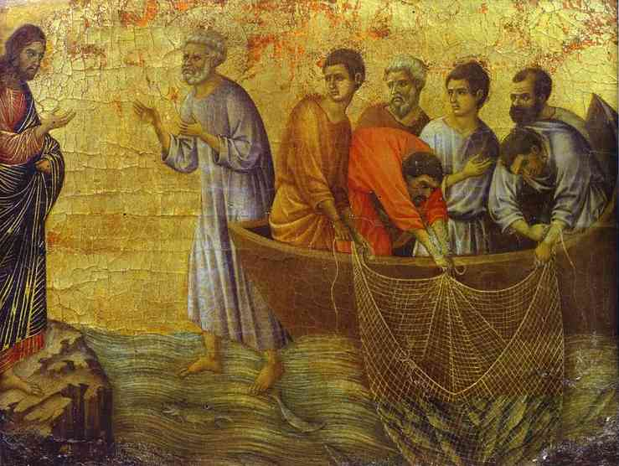
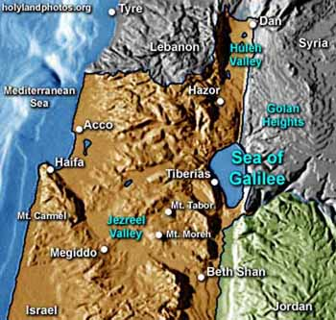
Israël en aquifer
Afhankelijk van drie grondwatervoorraden: 1. Meer van Tiberias
45% van de watervoorziening Israël
Wat valt je op aan de locatie?
Notes:
Via kanalen en pijpleidingen, 1967 6 daagse oorlog gewonnen door Israel

Slide 10
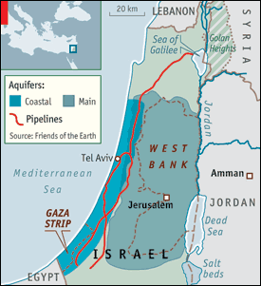
Israël en aquifer
Afhankelijk van drie grondwatervoorraden: 1. Meer van Tiberias 2. kustaquifer → 120 km

Slide 11
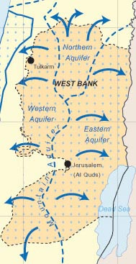
Israël en aquifer
Afhankelijk van drie grondwatervoorraden: 1. Meer van Tiberias 2. kustaquifer 3. Bergaquifer

Slide 12
Israël vs. Palestina
Israël
Palestina
Snelle ontwikkeling
Moderne industrie en landbouw
Bevolkingsgroei

Slide 13
Israël vs. Palestina
Israël
Palestina
Snelle ontwikkeling
Moderne industrie en landbouw
Bevolkingsgroei
Oftewel: Veel water nodig -> Milieu-uitputting

Slide 14
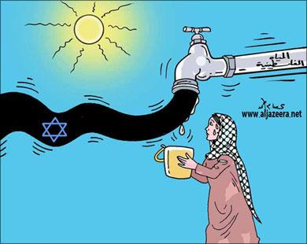
Israël vs. Palestina
Israël
Palestina
Snelle ontwikkeling
Moderne industrie en landbouw
Bevolkingsgroei
Oftewel: Veel water nodig -> Milieu-uitputting
Arm land
Per hoofd van de bevolking veel minder water

Slide 15
Oplossing probleem Israël
Goedkoop
Boeren schakelen over op andere gewassen, die veel minder water nodig hebben

Slide 16
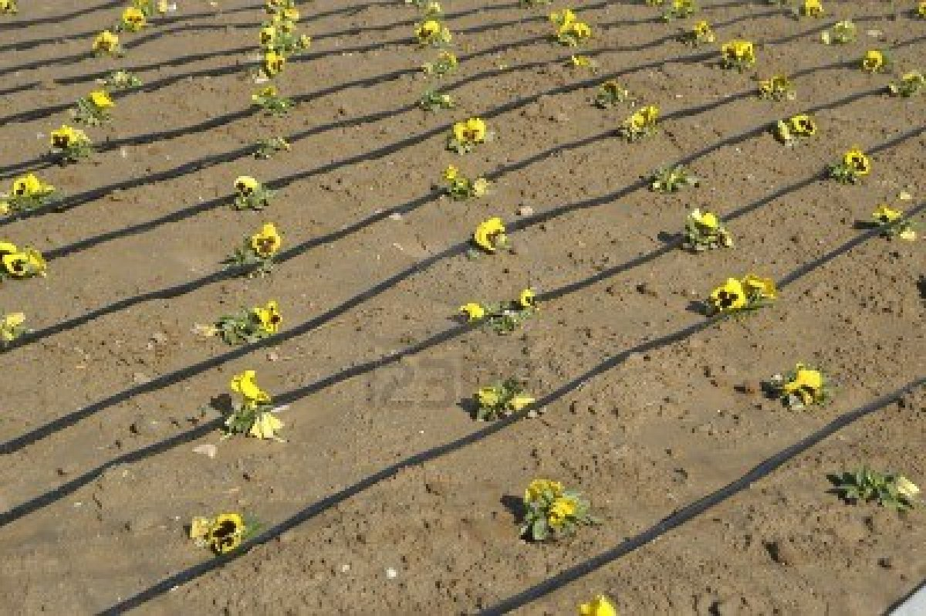
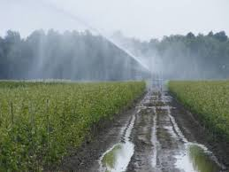
Oplossing probleem Israël
Duur
Druppelirrigatie i.p.v. oppervlakte-irrigatie: Planten krijgen precies de goede hoeveelheid water

Slide 17
Oplossing probleem Israël
Duur
Hergebruik afvalwater(in de landbouw)
Gebruik zeewater (ontzilten)
Water uit bevriend land Turkije

